Slide 1

Proxecto
Diego Barba Barragáns

Slide 2

Índice de contidos
Introdución
Presuposto
Manual de usuario
Documentación técnica
Futuras melloras

Slide 3

Introducion
A NBA é a liga nacional de baloncesto estadounidense máis importante do país, e probablemente a que máis impacto ten arredor do mundo.
Este proxecto consiste na creación dunha aplicación web na que poder consultar todo tipo de estatísticas da NBA a través da API nba_api, que proporciona estatísticas oficiais
e actualizadas en todo momento podendo comparar equipos, xogadores, ver os líderes estatísticos...

Slide 4
Presuposto
Costes de desenvolvemento
Costes de infraestrutura
Etapa | Coste (€/hora) | Horas | Total(€)
Planificación e deseño | 20 | 10 | 200
Codificación | 25 | 56 | 1400
Despregue e instalación | 20 | 2 | 40
Elemento | Coste(€)
Servidor | 5/mes
Dominio | 10 (pago único)
Costes de desenvolvemento: 1640 euros

Slide 5
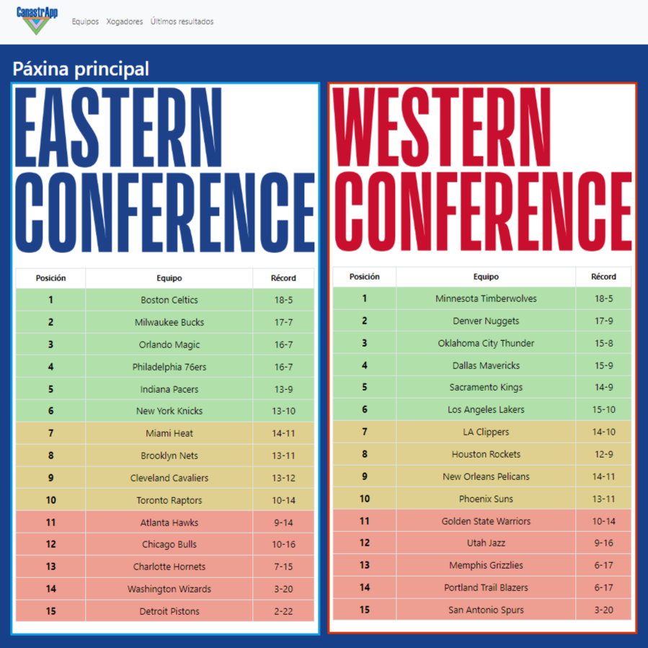
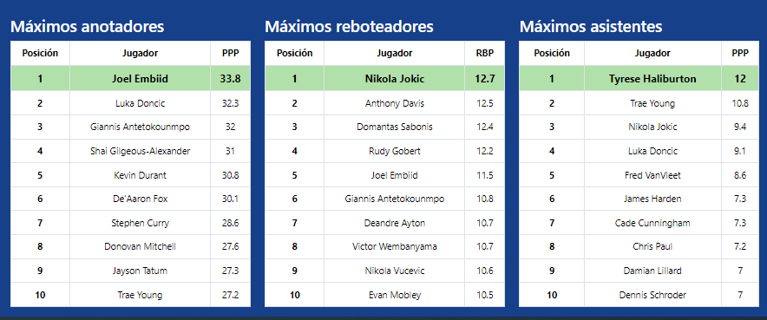
Manual de usuario
Index
A páxina principal dispón da clasificación por conferencia, con colores distintivos:
PlayOffs
PlayIn
Equipos fóra de postemporada
Tamén se presentan os dez mellores xogadores nas categorías de anotación, rebotes e asistencias, remarcando en cor verde os líderes.

Slide 6
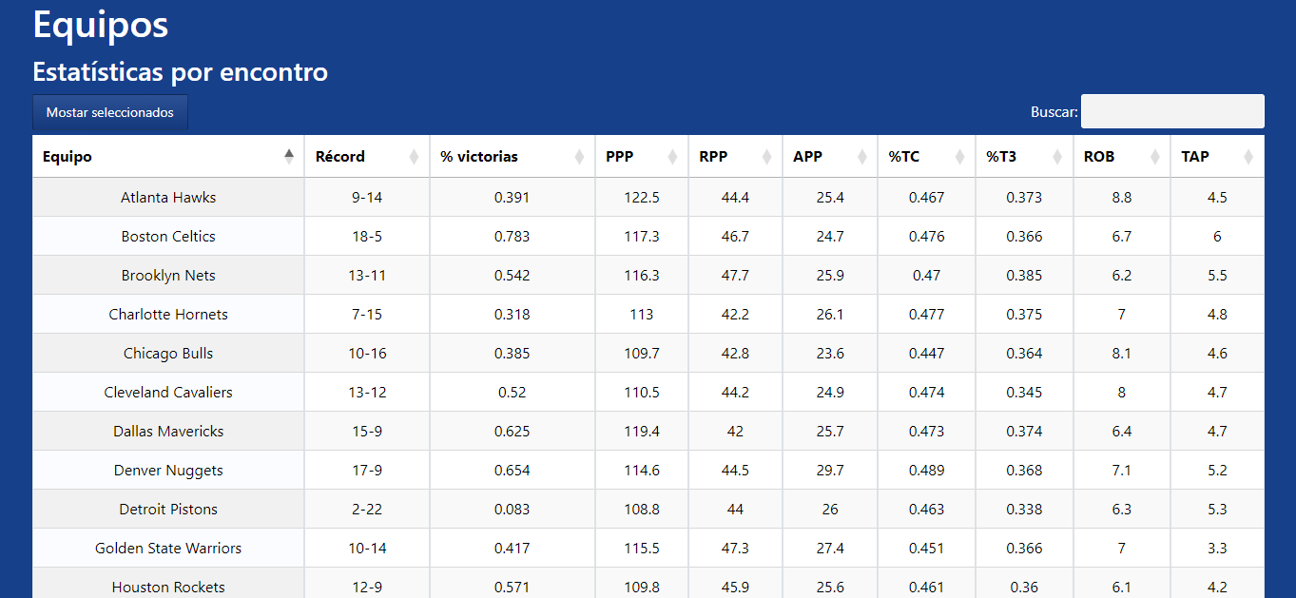
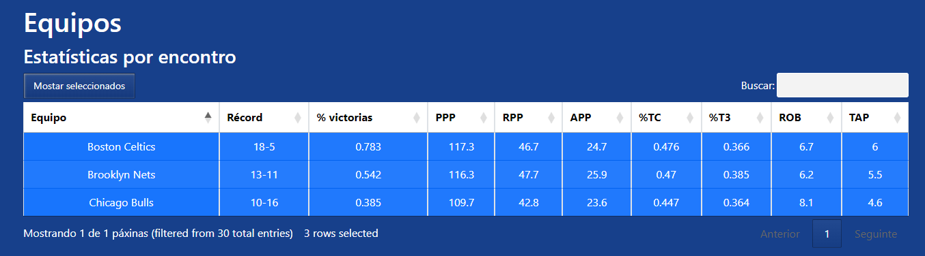
Manual de usuario
Equipos
Preséntanse as estatísticas de tódolos equipos ordeadas alfabéticamente pero a información pódese ordenar pola estatística que desexe clickando nela.
A táboa permite a selección de equipos pulsando Ctlr + click esquerdo e unha vez seleccionados pode clickar en “Mostrar seleccionados” para que só se mostren os equipos elixidos. Tamén dispón dun buscador mediante caixa de texto.

Slide 7
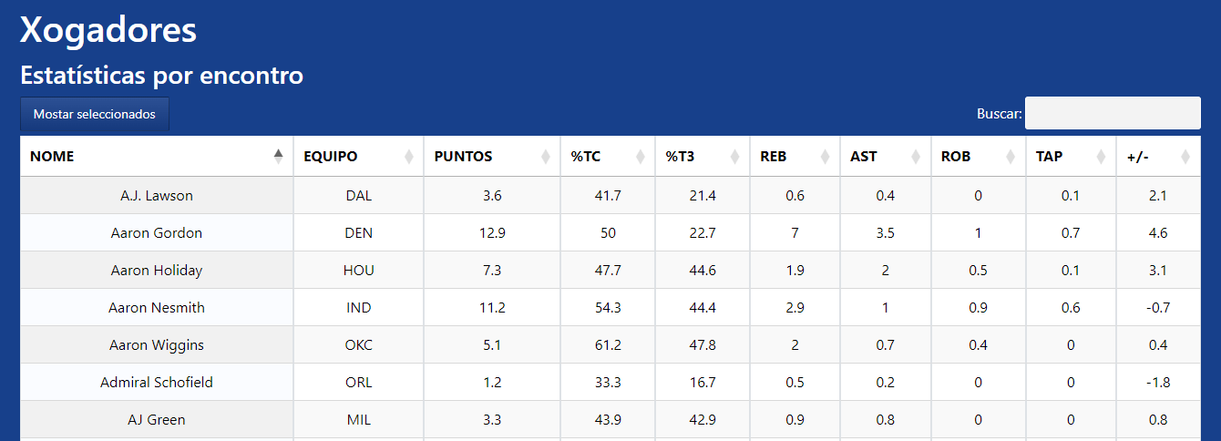
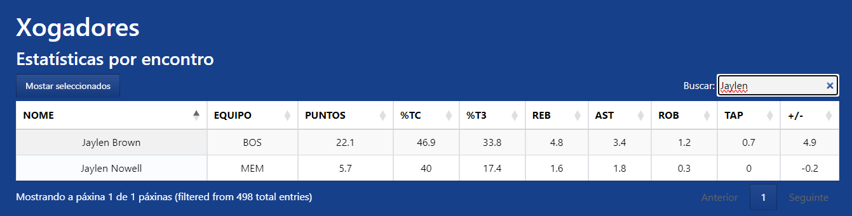
Manual de usuario
Xogadores
Preséntanse as estatísticas de tódolos xogadores da liga ordeadas polo nome do xogador. A información pódese ordenar pola estatística desexada.
A táboa permite a selección de xogadores de igual xeito que na sección de equipos. Dispón de igual forma dun buscador mediante caixa de texto.

Slide 8
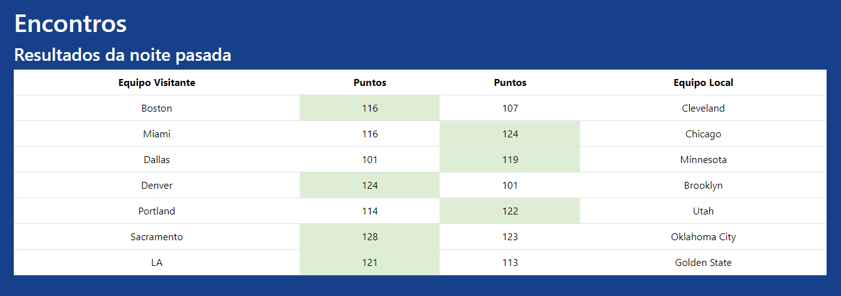
Manual de usuario
Últimos partidos
Nesta sección móstranse os partidos disputados a noite pasada, remarcando os gañadores dos encontros en cor verde.

Slide 9








Documentación técnica
Tecnoloxías
Python
Flask
Jinja2
HTML
CSS
Bootstrap
JavaScript
AJAX

Slide 10

Estrutura
CanastraApp
static
css
img
js
templates
app.py
E

Slide 11
Vídeo de presentación

Slide 12
Futuras melloras
Incluír estatísticas avanzadas como datos por 36 minutos o por cada 100 posesións, que permiten análises máis precisos.
Ter acceso ás fotografías de perfil de cada xogador.
Resumos oficias dos partidos para ofrecer unha experiencia máis completa sen necesidade de saír da aplicación.

Slide 13

Diego Barba Barragáns

